Slide 1

深度學習理論概念
Deep Learning Basics
2020/12/29

Slide 2
01
機器學習與深度學習
(Machine Learning and Deep Learning)
04
反向傳播
(Back propagation)
02
多層感知機
(Multilayer Perceptron, MLP)
03
梯度下降
(Gradient Descent)

Slide 3
機器學習與深度學習
Machine Learning and Deep Learning

Slide 4



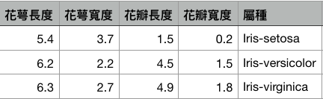
Machine Learning (Review)
機器學習：透過既定的演算法學習資料與標籤 $(X,Y)$ 之間的關聯。
圖片：
小火龍
皮卡丘
表格數據:
文字：
傑尼龜
這是小意思，意思意思一下就好 / Good.
全球疫情肆虐 / Bad.
4

Slide 5



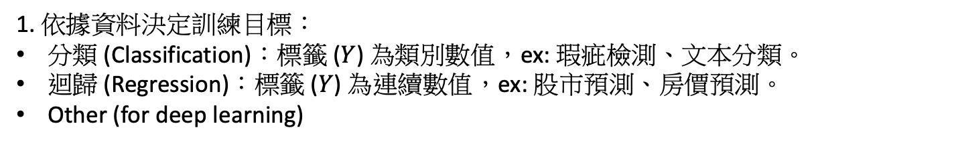
Machine Learning (Review)
機器學習：透過既定的演算法學習資料與標籤 $(X,Y)$ 之間的關聯。
1. 依據資料決定訓練目標：
分類 (Classification)：標籤 ($Y$) 為類別數值，ex: 瑕疵檢測、文本分類。
迴歸 (Regression)：標籤 ($Y$) 為連續數值，ex: 股市預測、房價預測。
Other (for deep learning)
2. 決定機器學習演算法：
分類：SVC, Decision Tree, Random forest, Gradient Boosting, XGBoost, LightGBM 等等。
迴歸：SVR, Linear Regression, Ridge Regression, Lasso Regression, Elastic Net 等等。
3. 評估指標：
分類：Accuracy, Error rate, Precision, Recall, F1-score, Confusion matrix。
迴歸：R-square, Mean square error, Mean absolute error, Root mean square error。
5

Slide 6
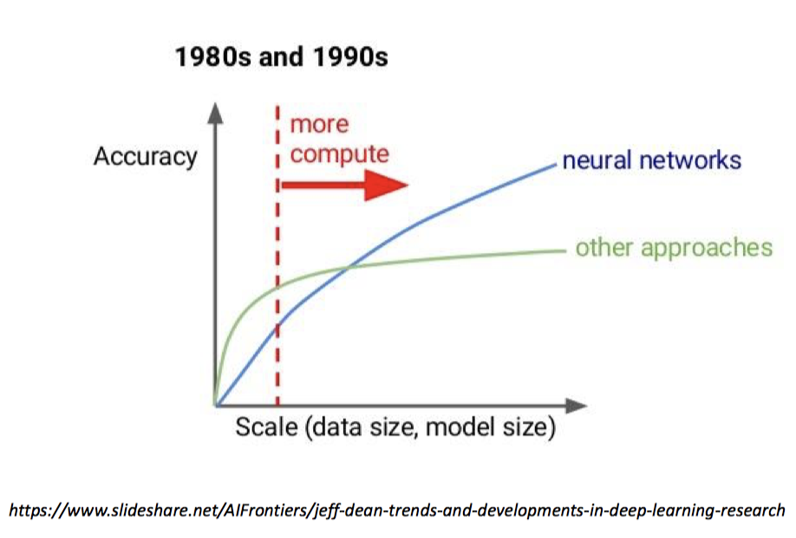
Machine Learning (Review)
Resource: https://www.slideshare.net/AIFrontiers/jeff-dean-trends-and-developments-in-deep-learning-research
6

Slide 7

Machine Learning (Review)
7

Slide 8
多層感知機
Multilayer Perceptron, MLP

Slide 9
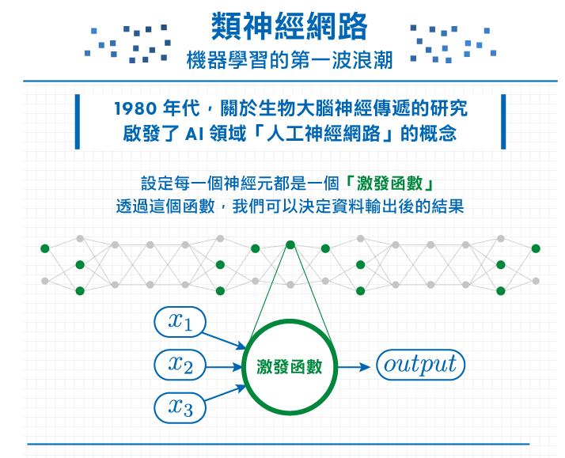
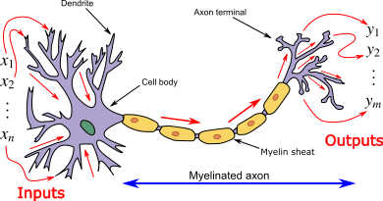
多層感知機 (MLP)
Biological Neuron
Resource: http://sumanthrb.com/ml/perceptron/, https://en.wikipedia.org/wiki/Biological_neuron_model
9

Slide 10
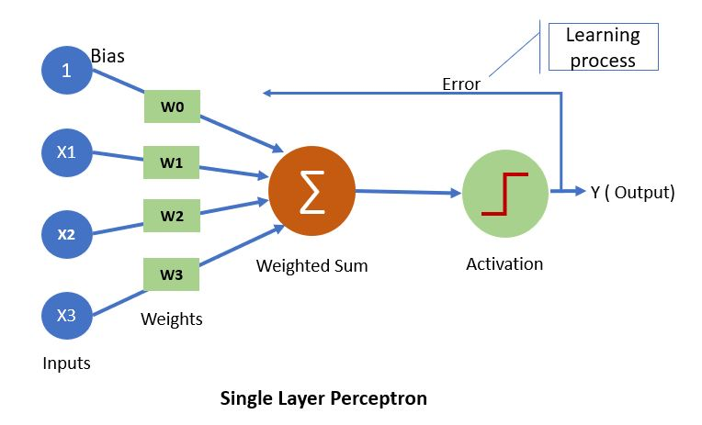

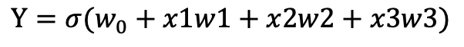
多層感知機 (MLP)
以數學模型模擬神經元的運作方式：
Single Layer Perceptron
Biological Neuron
$$σ$$
$$Y=σ(w_{0}+x1w1+x2w2+x3w3)$$
Resource: http://sumanthrb.com/ml/perceptron/, https://en.wikipedia.org/wiki/Biological_neuron_model
10

Slide 11
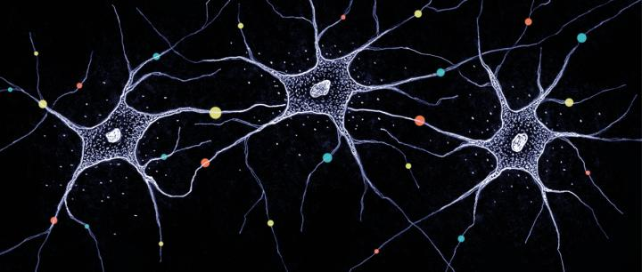
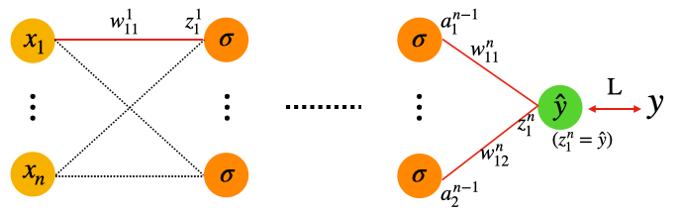
多層感知機 (MLP)
Intuitively…
Many Biological Neurons:
Multilayer Perceptron:
Resource: 康文瑋
11

Slide 12
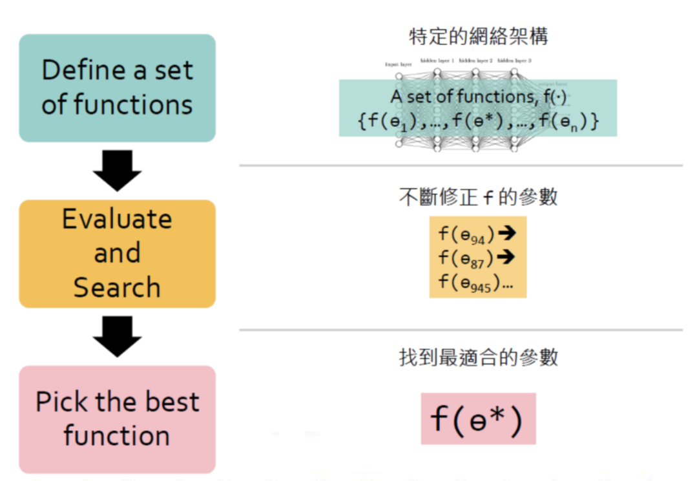
多層感知機 (MLP)
Resource: 台大電機李宏毅
12

Slide 13
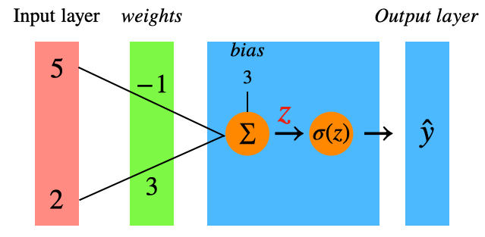
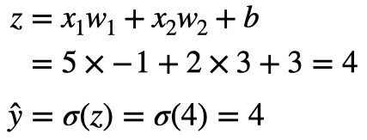
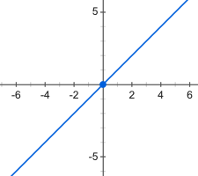
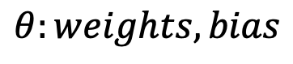
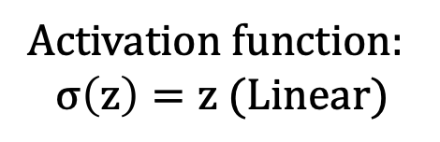
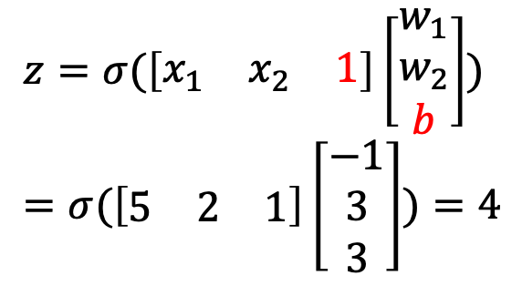
神經元運作方式
多項式表示式：
1.
2.
矩陣表示式：
$$z=σ(\left[\begin{matrix}x_{1} & x_{2} & 1\end{matrix}\right]\left[\begin{matrix}w_{1} \\ w_{2} \\ b\end{matrix}\right])=σ(\left[\begin{matrix}5 & 2 & 1\end{matrix}\right]\left[\begin{matrix}−1 \\ 3 \\ 3\end{matrix}\right])=4$$
$$θ:weights, bias$$
Activation function:
$$σ\left(z\right)=z (Linear)$$
Resource: 康文瑋
13

Slide 14
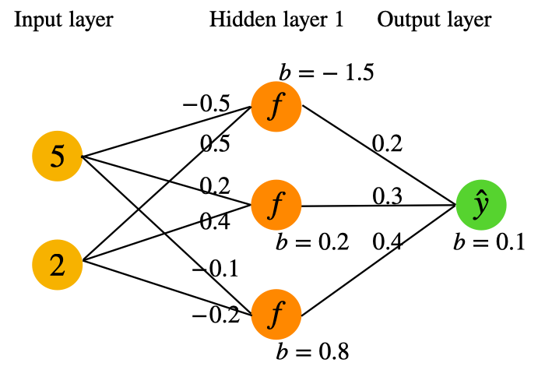
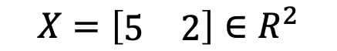
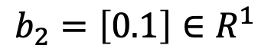
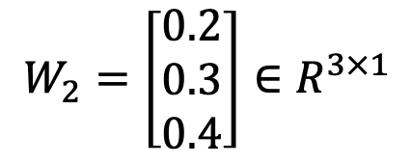
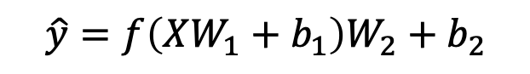
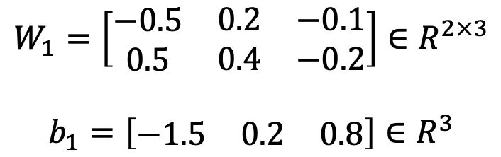
多層感知機運作方式
$$\hat{y}=f\left(XW_{1}+b_{1}\right)W_{2}+b_{2}$$
Input layer:
$$X=\left[\begin{matrix}5 & 2\end{matrix}\right]∈R^{2}$$
Hidden layer 1:
$$W_{1}=\left[\begin{matrix}\begin{aligned}−0.5 \\ 0.5\end{aligned} & \begin{aligned}0.2 \\ 0.4\end{aligned} & \begin{aligned}−0.1 \\ −0.2\end{aligned}\end{matrix}\right]∈R^{2×3}$$
$$b_{1}=\left[\begin{matrix}−1.5 & 0.2 & 0.8\end{matrix}\right]∈R^{3}$$
Output layer:
$$W_{2}=\left[\begin{aligned}0.2 \\ 0.3 \\ 0.4\end{aligned}\right]∈R^{3×1}$$
Resource: 康文瑋
$$b_{2}=\left[0.1\right]∈R^{1}$$
14

Slide 15
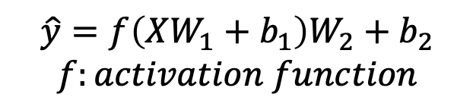
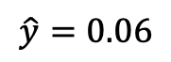
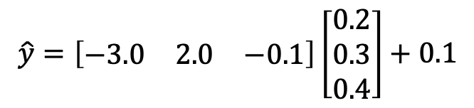
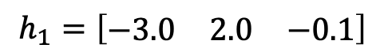
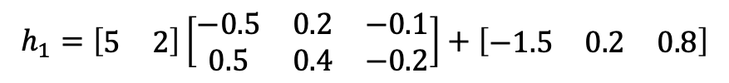
多層感知機運作方式
$$\hat{y}=f\left(XW_{1}+b_{1}\right)W_{2}+b_{2}$$
$$f:activation function$$
Hidden layer 1 output:
$$h_{1}=\left[\begin{matrix}5 & 2\end{matrix}\right]\left[\begin{matrix}\begin{aligned}−0.5 \\ 0.5\end{aligned} & \begin{aligned}0.2 \\ 0.4\end{aligned} & \begin{aligned}−0.1 \\ −0.2\end{aligned}\end{matrix}\right]+\left[\begin{matrix}−1.5 & 0.2 & 0.8\end{matrix}\right]$$
$$h_{1}=\left[\begin{matrix}−3.0 & 2.0 & −0.1\end{matrix}\right]$$
Output layer:
$$\hat{y}=\left[\begin{matrix}−3.0 & 2.0 & −0.1\end{matrix}\right]\left[\begin{aligned}0.2 \\ 0.3 \\ 0.4\end{aligned}\right]+0.1$$
$$\hat{y}=0.06$$
Resource: 康文瑋
15

Slide 16
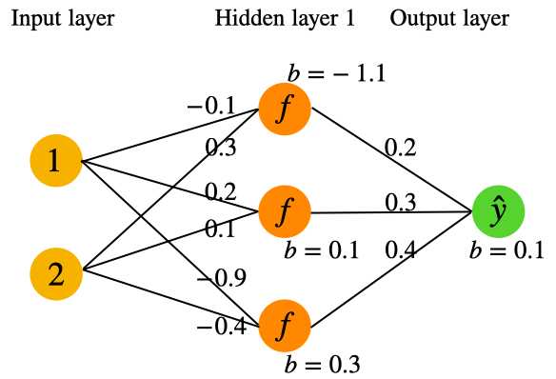
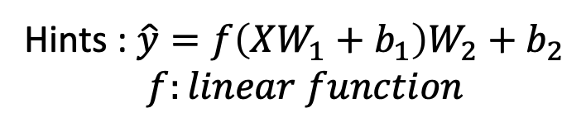
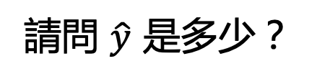
多層感知機運作方式 – 小試身手 1
Hints : $\hat{y}=f\left(XW_{1}+b_{1}\right)W_{2}+b_{2}$
$$f:linear function$$
請問 $\hat{y}$ 是多少？
Resource: 康文瑋
16
Notes:
-0.43

Slide 17
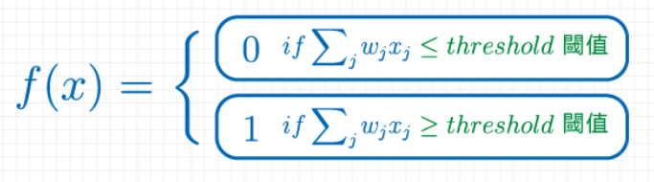
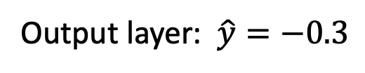
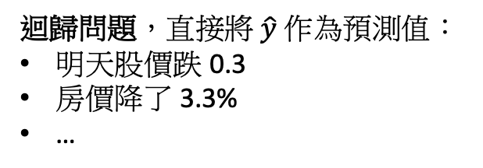
多層感知機運作方式
Output layer: $\hat{y}=−0.3$
迴歸問題，直接將 $\hat{y}$作為預測值：
明天股價跌 0.3
房價降了 3.3%
…
分類問題，決定一個 Threshold 進行分類：
Resource: 康文瑋
17

Slide 18
多層感知機運作方式 – 小試身手 2
分類問題，決定一個 Threshold 進行分類：
假設 threshold 為 0 ，請問這筆資料的分類結果是哪一個？
Resource: 康文瑋
18

Slide 19
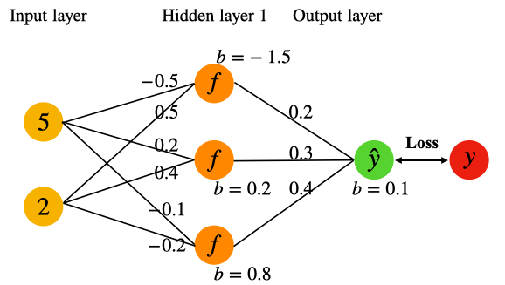
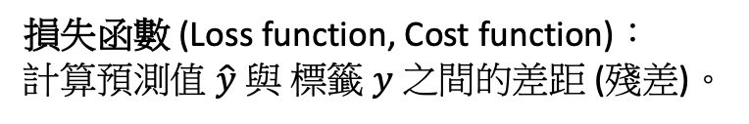
多層感知機運作方式
損失函數 (Loss function, Cost function)：
計算預測值 $\hat{y}$ 與 標籤 $y$ 之間的差距 (殘差)。
迴歸問題
均方差 (Mean Square Error, MSE)
平均絕對方差 (Mean Absolute Error, MAE)
分類問題
Binary cross entropy (二元分類)
Categorical cross entropy (多元分類)
Resource: 康文瑋
19

Slide 20
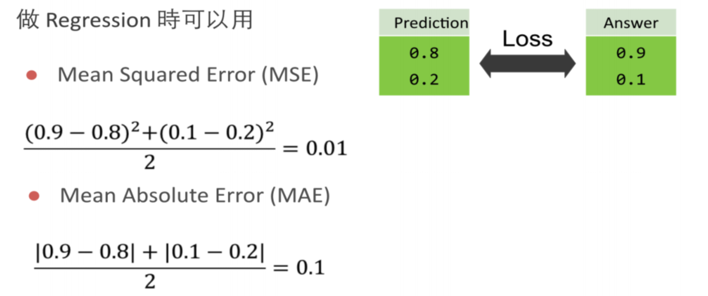
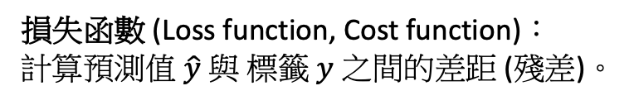
損失函數 (Loss function, Cost function)
損失函數 (Loss function, Cost function)：
計算預測值 $\hat{y}$ 與 標籤 $y$ 之間的差距 (殘差)。
Resource: 顏宏達
20

Slide 21
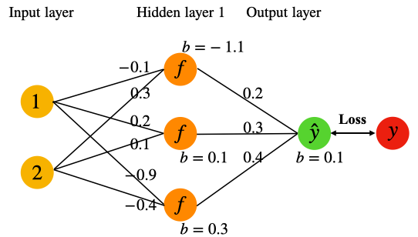
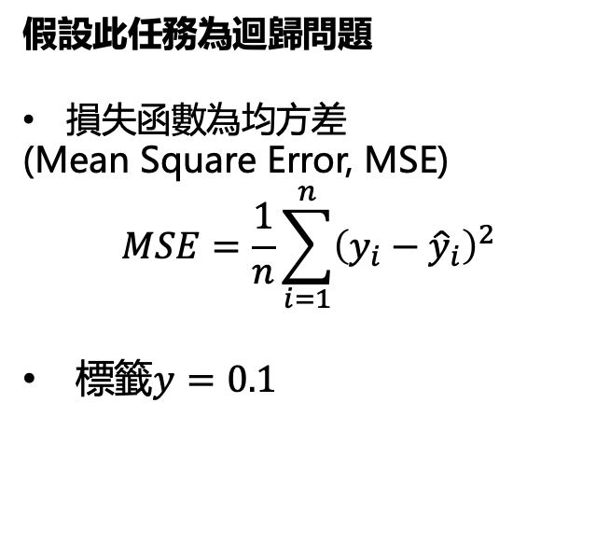
多層感知機運作方式 – 小試身手 3
假設此任務為迴歸問題
損失函數為均方差
(Mean Square Error, MSE)
$$MSE=\frac{1}{n}\sum_{i=1}^{n}{{\left(y_{i}−{\hat{y}}_{i}\right)}^{2}}$$
標籤$y=0.1$
請問這筆資料的 Loss 是多少？
Resource: 康文瑋
21
Notes:
0.2809

Slide 22
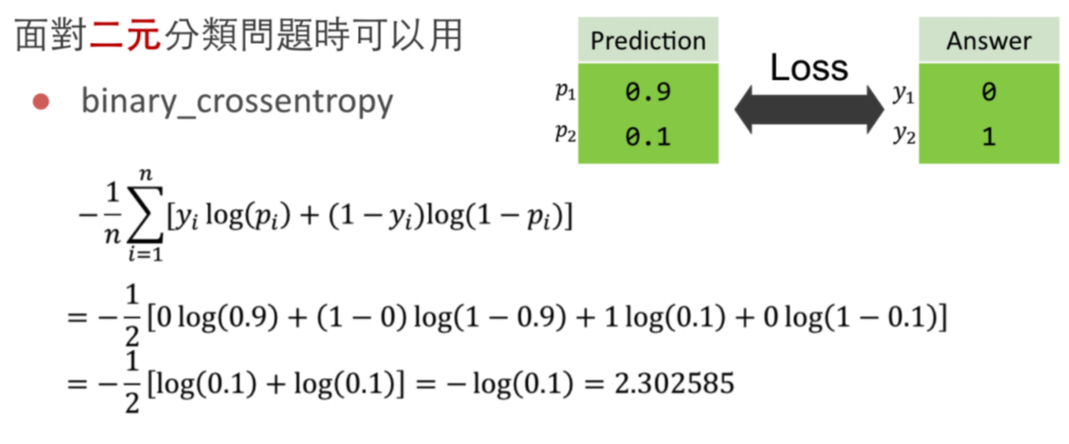
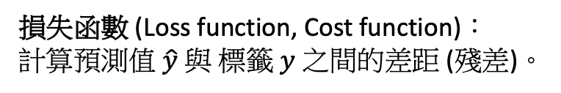
損失函數 (Loss function, Cost function)
損失函數 (Loss function, Cost function)：
計算預測值 $\hat{y}$ 與 標籤 $y$ 之間的差距 (殘差)。
Resource: 顏宏達
22

Slide 23
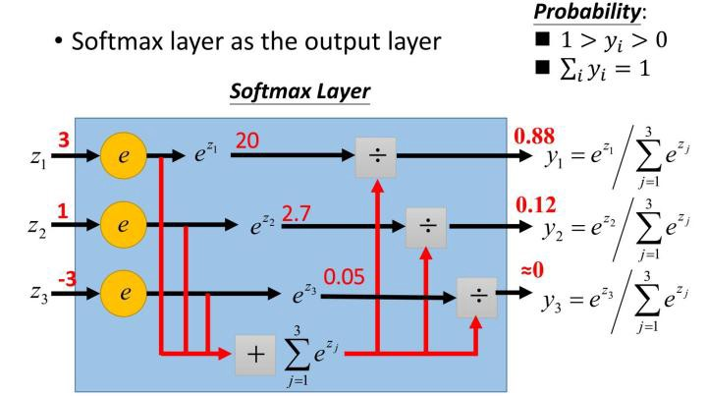
Softmax
在進行多元分類時，會在輸出層使用 Softmax 的激發函數：
Resource: 台大電機李宏毅
23

Slide 24
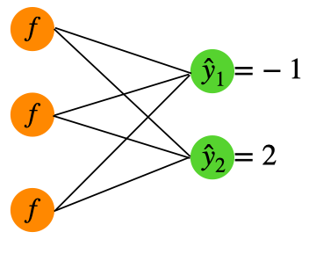
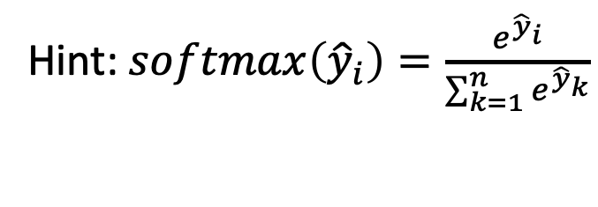
Softmax – 小試身手 4
在進行多元分類時，會在輸出層使用 Softmax 的激發函數：
請問這筆資料最後輸出概率個別是多少 ?
Hint: $softmax\left({\hat{y}}_{i}\right)=\frac{e^{{\hat{y}}_{i}}}{\sum_{k=1}^{n}{e^{{\hat{y}}_{k}}}}$
Resource: 康文瑋
24
Notes:
Y1=0.9525
Y2=0.0474

Slide 25
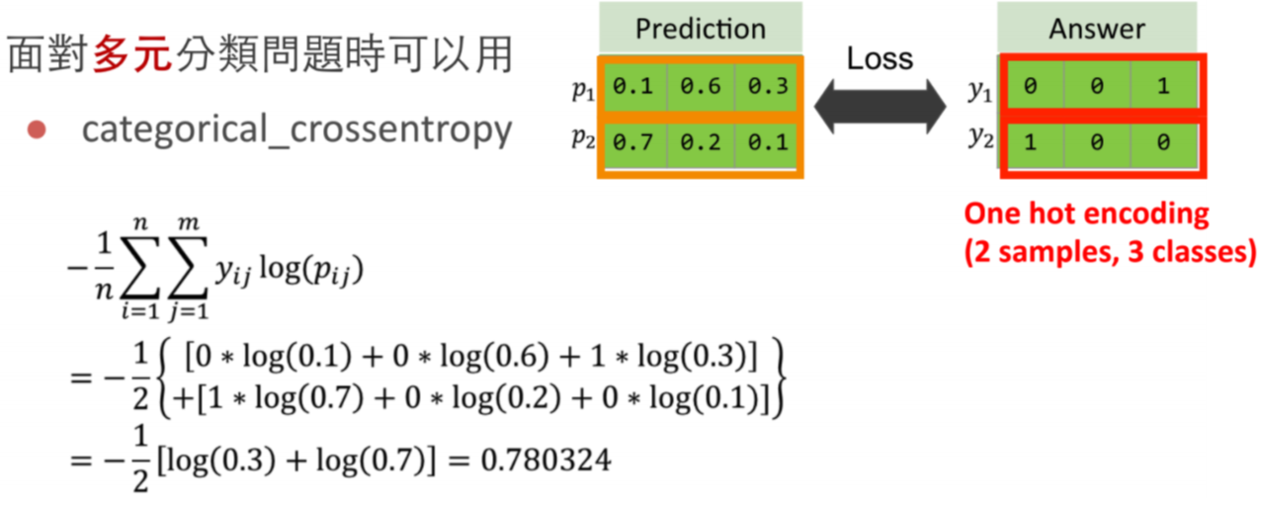
損失函數 (Loss function, Cost function)
損失函數 (Loss function, Cost function)：
計算預測值 $\hat{y}$ 與 標籤 $y$ 之間的差距 (殘差)。
Resource: 李國淵
25

Slide 26
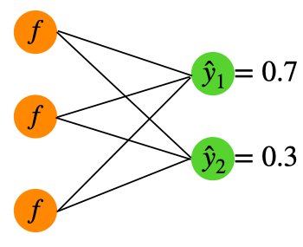
損失函數 – 小試身手 5
請問這筆資料通過 Softmax 之後的 Loss 是多少？
Answer
1 | 0
Resource: 康文瑋
26
Notes:
0.1549

Slide 27
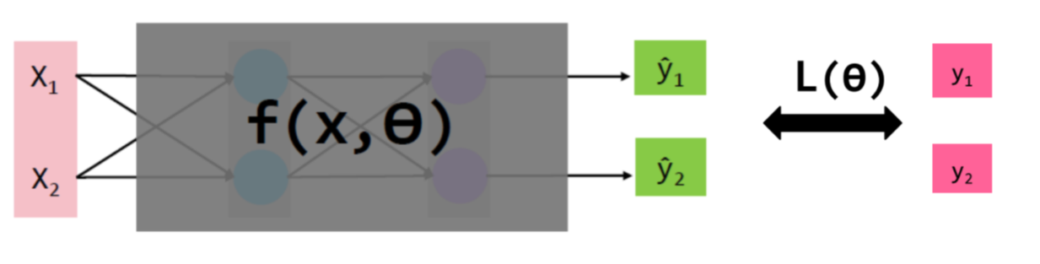
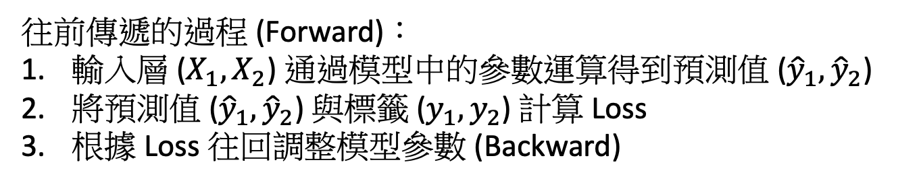
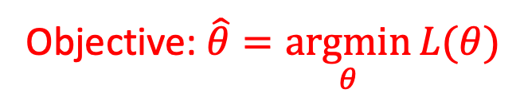
多層感知機運作方式
往前傳遞的過程 (Forward)：
輸入層 ($X_{1},X_{2}$) 通過模型中的參數運算得到預測值 (${\hat{y}}_{1},{\hat{y}}_{2}$)
將預測值 (${\hat{y}}_{1},{\hat{y}}_{2}$) 與標籤 ($y_{1},y_{2}$) 計算 Loss
根據 Loss 往回調整模型參數 (Backward)
Objective: $\hat{θ}=\underset{θ}{argmin}{L(θ)}$
Resource: 台大電機李宏毅
27

Slide 28
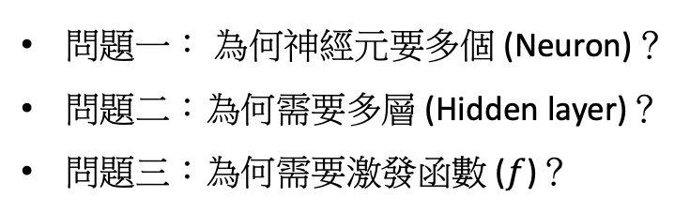
常見問題
問題一： 為何神經元要多個 (Neuron)？
問題二：為何需要多層 (Hidden layer)？
問題三：為何需要激發函數 ($f$)？
28

Slide 29


常見問題
問題一： 為何神經元要多個 (Neuron)？
問題二：為何需要多層 (Hidden layer)？
問題三：為何需要激發函數 ($f$)？
Resource: SVM with polynomial kernel visualization
29

Slide 30




常見問題
問題一： 為何神經元要多個 (Neuron)？
問題二：為何需要多層 (Hidden layer)？
問題三：為何需要激發函數 ($f$)？
$$x_{1}+x_{2}−0.5=0$$
Resource: https://medium.com/@chih.sheng.huang821/機器學習-神經網路-多層感知機-multilayer-perceptron-mlp-運作方式-f0e108e8b9af
30

Slide 31


常見問題
XOR problem:
問題一： 為何神經元要多個 (Neuron)？
問題二：為何需要多層 (Hidden layer)？
問題三：為何需要激發函數 ($f$)？
Resource: https://medium.com/@chih.sheng.huang821/機器學習-神經網路-多層感知機-multilayer-perceptron-mlp-運作方式-f0e108e8b9af
31

Slide 32





常見問題
第一層通過兩個 Neuron ：
$h_{1}\left(x\right)=x_{1}+x_{2}−0.5$
$h_{2}(x)=x_{1}+x_{2}−1.5$
問題一： 為何神經元要多個 (Neuron)？
問題二：為何需要多層 (Hidden layer)？
問題三：為何需要激發函數 ($f$)？
激發函數：
$f\left(v\right)=\left\{\begin{aligned}1, if v≥0 \\ 0, if v<0\end{aligned}\right.$
$$f(v)$$
Resource: https://medium.com/@chih.sheng.huang821/機器學習-神經網路-多層感知機-multilayer-perceptron-mlp-運作方式-f0e108e8b9af
32

Slide 33

常見問題
問題一： 為何神經元要多個 (Neuron)？
問題二：為何需要多層 (Hidden layer)？
問題三：為何需要激發函數 ($f$)？
Resource: https://medium.com/@chih.sheng.huang821/機器學習-神經網路-多層感知機-multilayer-perceptron-mlp-運作方式-f0e108e8b9af
33

Slide 34



常見問題
問題一： 為何神經元要多個 (Neuron)？
問題二：為何需要多層 (Hidden layer)？
問題三：為何需要激發函數 ($f$)？
Linear non-separability：
Without Activation function：
Resource: https://colah.github.io/posts/2014-03-NN-Manifolds-Topology/#fn2
34

Slide 35

常見問題
將非線性的性質引入神經網路
With Activation function：
問題一： 為何神經元要多個 (Neuron)？
問題二：為何需要多層 (Hidden layer)？
問題三：為何需要激發函數 ($f$)？
Linear non-separability：
Resource: https://colah.github.io/posts/2014-03-NN-Manifolds-Topology/#fn2
35

Slide 36



常見問題
問題一： 為何神經元要多個 (Neuron)？
問題二：為何需要多層 (Hidden layer)？
問題三：為何需要激發函數 ($f$)？
乘以權重 $W$ 進行線性轉換 (旋轉、縮放)
加上 Bias $b$ (平移)
通過激發函數 $f$ (扭曲)
Resource: https://colah.github.io/posts/2014-03-NN-Manifolds-Topology/#fn2
36

Slide 37
梯度下降
Gradient Descent

Slide 38

梯度下降 (Gradient Descent)
在神經網路中，尋找一組好參數 $θ$ ，讓 loss 下降：
Objective: $\hat{θ}=\underset{θ}{argmin}{L(θ)}$
Resource: 台大電機李宏毅
38

Slide 39





梯度下降 (Gradient Descent)
假設有一個一元二次方程式…
假設有一個神經網路…
$$y=x^{2}$$
$$L=Loss\left(\hat{y},y\right)$$
$$y= σ\left(w_{11}^{1}x1+w_{12}^{1}x2+b\right)+σ\left(…\right)+…$$
數值最小的地方
全域最佳解 (Global optimum)
參數組合太多了 ($w_{1},w_{2},w_{3}…, b_{1},b_{2}…$)
高維空間 ($dim>3$) 難以想像
Resource: 康文瑋
39

Slide 40





梯度下降 (Gradient Descent)
想像一下…
$$Loss$$
要怎麼知道往左走還是往右走 ？
$$Loss(θ)$$
$$θ$$
$$θ_{0}$$
$$θ_{n}$$
初始化參數
Resource: 康文瑋
40

Slide 41








梯度下降 (Gradient Descent)
切線斜率：$\frac{∆y}{∆x}>0$
透過切線斜率$L′(θ_{0})$決定接下來往哪走：
$$L^{′}\left(θ_{0}\right)=\frac{∂L}{∂θ}{\left.​\right|}_{θ=θ_{0}}<0$$
$$Loss$$
$$Loss(θ)$$
$$θ$$
$$θ_{0}$$
$$θ_{n}$$
初始化參數
Resource: https://zh.wikipedia.org/wiki/%E6%96%9C%E7%8E%87
41

Slide 42

梯度下降 (Gradient Descent)
Resource: 台大電機李宏毅
42

Slide 43

梯度下降 (Gradient Descent)
Resource: 台大電機李宏毅
43

Slide 44

梯度下降 (Gradient Descent)
更新第一次
更新第二次
Resource: 台大電機李宏毅
44

Slide 45


影響參數更新的因素
$$\frac{∂L}{∂θ}=\frac{∂L}{∂\hat{y}}\frac{∂\hat{y}}{∂z}\frac{∂z}{∂θ}$$
受 loss function 影響
受 activation function 影響
受 weight initialization 影響
受 learning rate 影響
Resource: 台大電機李宏毅
45

Slide 46

梯度下降 (Gradient Descent)
Resource: 台大電機李宏毅
50

Slide 47

學習率 (Learning rate)
學習率通常會設置：1e-2,1e-3, 1e-4
Resource: 台大電機李宏毅
46

Slide 48

梯度下降 (Gradient Descent) – 缺點
47

Slide 49

隨機梯度下降 (Stochastic Gradient Descent, SGD)
Resource: 顏宏達
48

Slide 50

Mini-batch
Resource: 顏宏達
49

Slide 51

梯度下降 (Gradient Descent) – 缺點
Resource: 顏宏達
50

Slide 52

動量 (Momentum)
Resource: 台大電機李宏毅
51

Slide 53

動量 (Momentum)
Resource: 台大電機李宏毅
52

Slide 54

優化器 (Optimizer)
Resource: https://github.com/Jaewan-Yun/optimizer-visualization
53

Slide 55
反向傳播
Back propagation

Slide 56


反向傳播 (Back propagation)
$$\hat{θ}≔θ−η\frac{∂L}{θ}$$
55

Slide 57

連鎖率、損失函數、激發函數
Resource: 康文瑋
56

Slide 58

反向傳播 (Back propagation)
考慮一個簡單的神經網路：
$w_{12}^{2}$: Layer 2 的第一個 Neuron 連結到 Layer 1 的第二個 Neuron。
Resource: 康文瑋
57

Slide 59


反向傳播 (Back propagation)
只考慮權重 $w_{11}^{1}$ 的梯度 $\frac{∂L}{∂w_{11}^{1}}$：
( 白話版本：權重 $w_{11}^{1}$改變一單位，會讓 Loss 改變多少 )
Resource: 康文瑋
58

Slide 60

反向傳播 (Back propagation)
Resource: 康文瑋
59

Slide 61


反向傳播 (Back propagation)
其他權重以此類推…
Resource: 康文瑋
60

Slide 62
反向傳播 (Back propagation)
其他權重以此類推…
推薦閱讀： https://medium.com/ai-academy-taiwan/back-propagation-3946e8ed8c55
Resource: 康文瑋
61

Slide 63

反向傳播 (Back propagation)
梯度消失以及梯度爆炸：
藍線：sigmoid
橘線：sigmoid 微分
Resource: 康文瑋
62

Slide 64

反向傳播 (Back propagation)
藍線：sigmoid
橘線：sigmoid 微分
Resource: 康文瑋
63

Slide 65

Summary
DNN 最主要的功能為分類 (與 SVM 的作用類似)，並不是特徵擷取
網路該多深 (Layer)？
一般來說，特徵數量以及資料量越多，層數會跟著加深 (4,5,6…)。
每一層的神經元數量該怎麼設定？
以單純只有全連結層 (DNN) 來說，通常隨著層數越往後，每一層的神經元數量會先變多再變少 ( 例如：$64→128→256→64→2$)，直到輸出層規定的類別數量。
如何避免梯度消失？
使用別種激發函數 (例如: Mish, Swish, ReLU, softplus, tanh)
層數別那麼深
使用其他網路架構 (例如 ResNet, BatchNormalization, Fixup initialization…)
嘗試用機器學習模型 (有時機器學習模型表現比 DNN 還要好)
如何避免梯度爆炸？
使用 Gradient clip，限制梯度的值域大小
64

Slide 66

Recipe of Deep Learning and Machine Learning
Resource: https://www.youtube.com/watch?v=1wVgtINZIT4&ab_channel=AISyndicate
65

Slide 67



推薦閱讀
台大電機系李宏毅教授，淺顯易懂，很適合初心者入門
Youtube: https://www.youtube.com/channel/UC2ggjtuuWvxrHHHiaDH1dlQ
Course: https://speech.ee.ntu.edu.tw/~tlkagk/index.html
台大資工系林軒田教授，嚴謹的數學推導
Youtube: https://www.youtube.com/user/hsuantien
Course: https://www.csie.ntu.edu.tw/~htlin/
Deep learning，又稱花書聖經，數學基礎要好 (線代、微積分…)，有中文版本
Authors: Ian Goodfellow, Yoshua Bengio, Aaron Courville
66

Slide 68
康文瑋
AI 工程師
02-6605-0608
0978-871-853
run963741@aif.tw

Slide 69
Thank for your attention.

